Slide 1
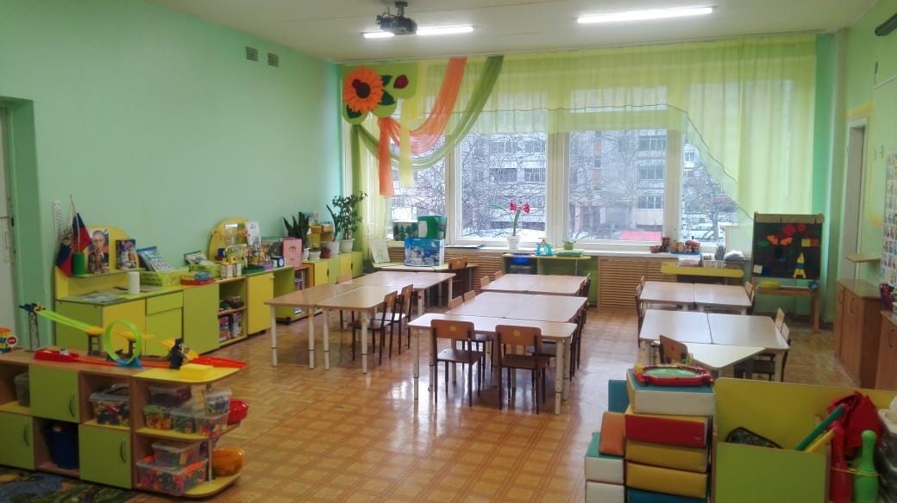
МУНИЦИПАЛЬНОЕ БЮДЖЕТНОЕ ДОШКОЛЬНОЕ
ОБРАЗОВАТЕЛЬНОЕ УЧРЕЖДЕНИЕ
«ДЕТСКИЙ САД №132»
ПРЕЗЕНТАЦИЯ РАЗВИВАЮЩЕЙ
ПРЕДМЕТНО – ПРОСТРАНСТВЕННОЙ
СРЕДЫ
старшая ГРУППА №2
«ПОЧЕМУЧКИ»

Slide 2
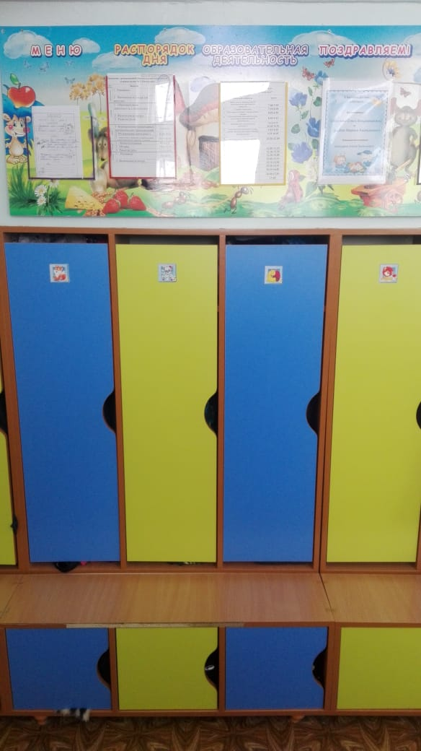
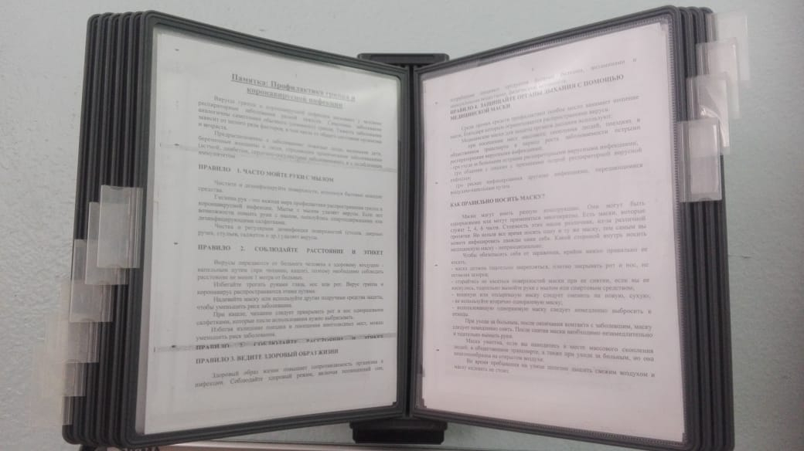
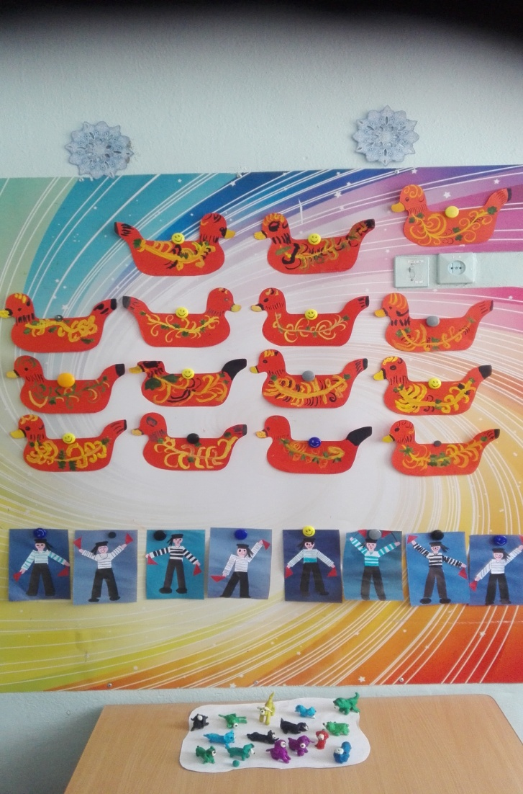
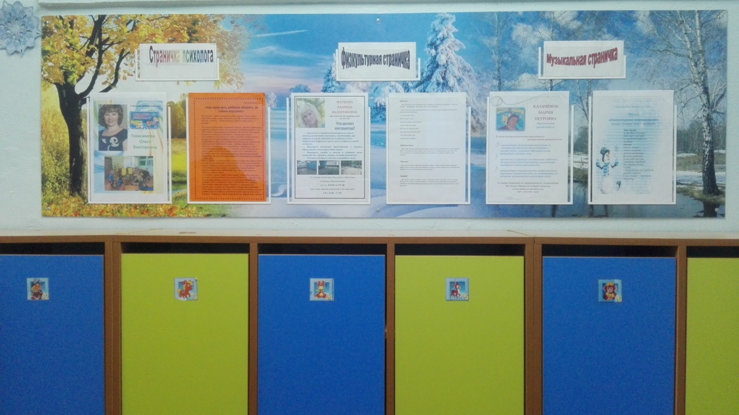
Раздевальная комната
•Шкафы детские по количеству
воспитанников
•Информационная папка-раскладушка
•Информационный стенд
для родителей(2шт.)
•Стенд для демонстрации
творческих работ
воспитанников
•Индивидуальные папки для
работ воспитанников.
•Выносной материал для
прогулки.

Slide 3
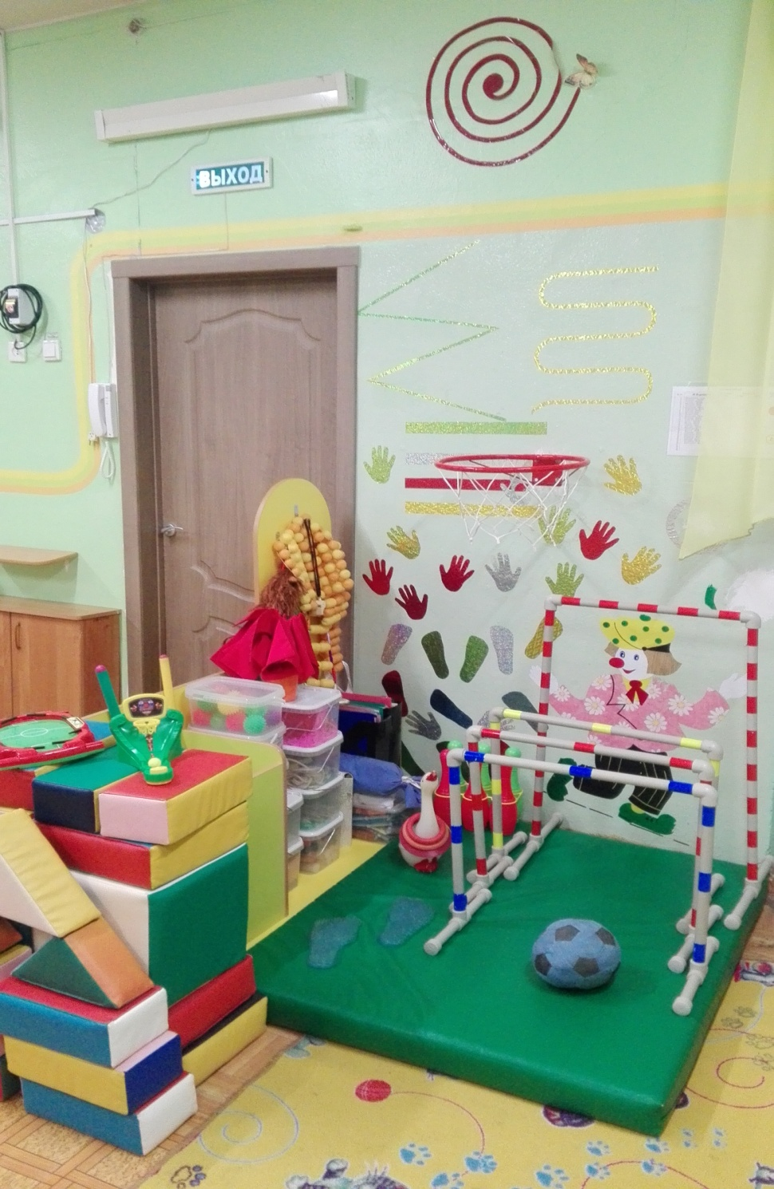
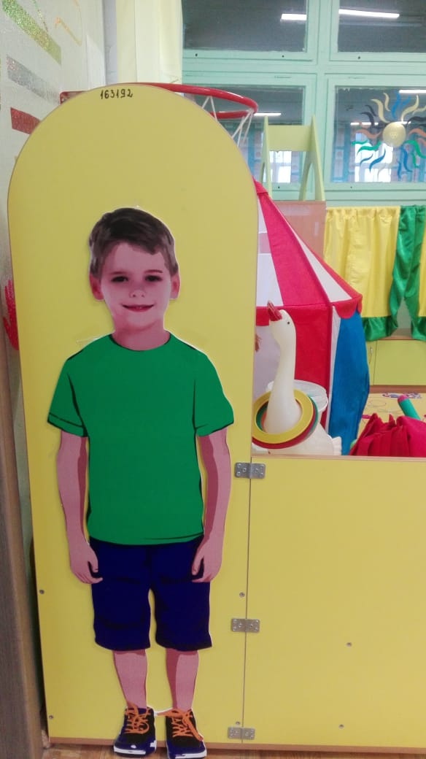
Физкультурный уголок
Мячи, обручи, скакалки,мягкий футбольный мяч
кольцеброс, дуги для пролазания, скакалка
канат, рюкзак
массажные коврики, массажеры, массажные мячи,валики
Султанчики, флажки, платочки, ленточки
мешочки с песком, гантели, палки гимнастические, клюшки хоккейные
Нетрадиционное оборудование: «сухой» массажер, настенная гимнастика для глаз
Инвентарь для подвижных игр с элементами спорта: «Футбол», «Хоккей», «Боулинг»,
«Городки»,«Баскетбол»
Настольные игры:
«Футбол», «Баскетбол»
Альбом «Виды спорта»,
раскраски «Виды спорта»
Картотека подвижных игр.
Мягкие модули

Slide 4
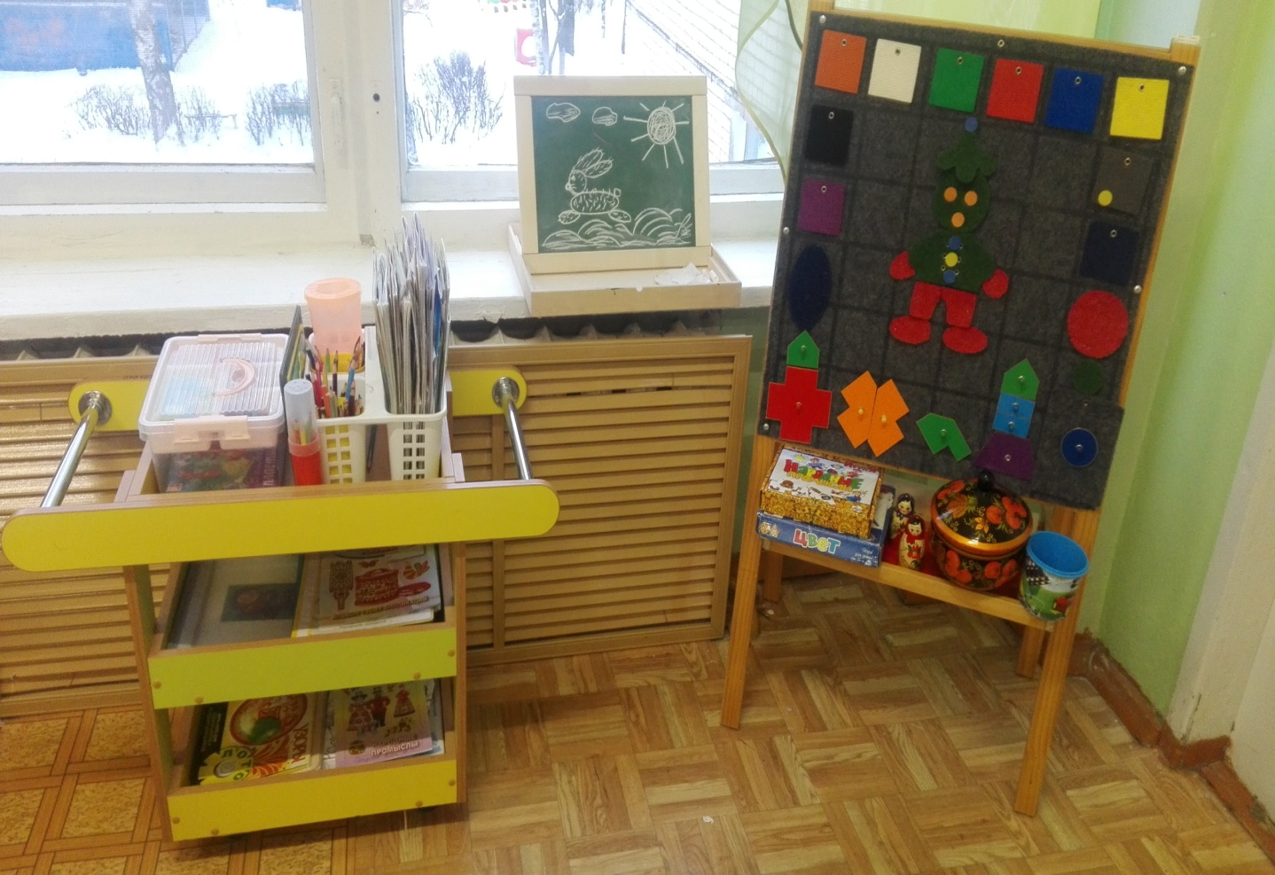
Уголок изобразительной деятельности
Мобильный уголок для рисования
магнитная доска
Мальберт(коврограф)
Раскраски
Матрешки, набор хохломской посуды
Альбомы :
«Дымковская
роспись», «Хохлома», «Гжель»,
«Виды Росписей»
Игра-пазлы «Виды росписей».
Дидактические игры:
«Народные промыслы»,
«Русские узоры»,
«Цвет», «Сочетание цветов».
Материалы для рисования:
альбомы, гуашевые краски, простые и цветные
карандаши, мелки, фломастеры, стаканчики-
непроливайки, кисточки, подставки для
кисточек, бумага для рисования,
трафареты для рисования, раскраски.
Материалы для лепки: пластилин, стеки,
доски, салфетки
Материалы для аппликации: клей ПВА, кисти для клея, ёмкость под клей, салфетки, цветная бумага и картон, ножницы.

Slide 5
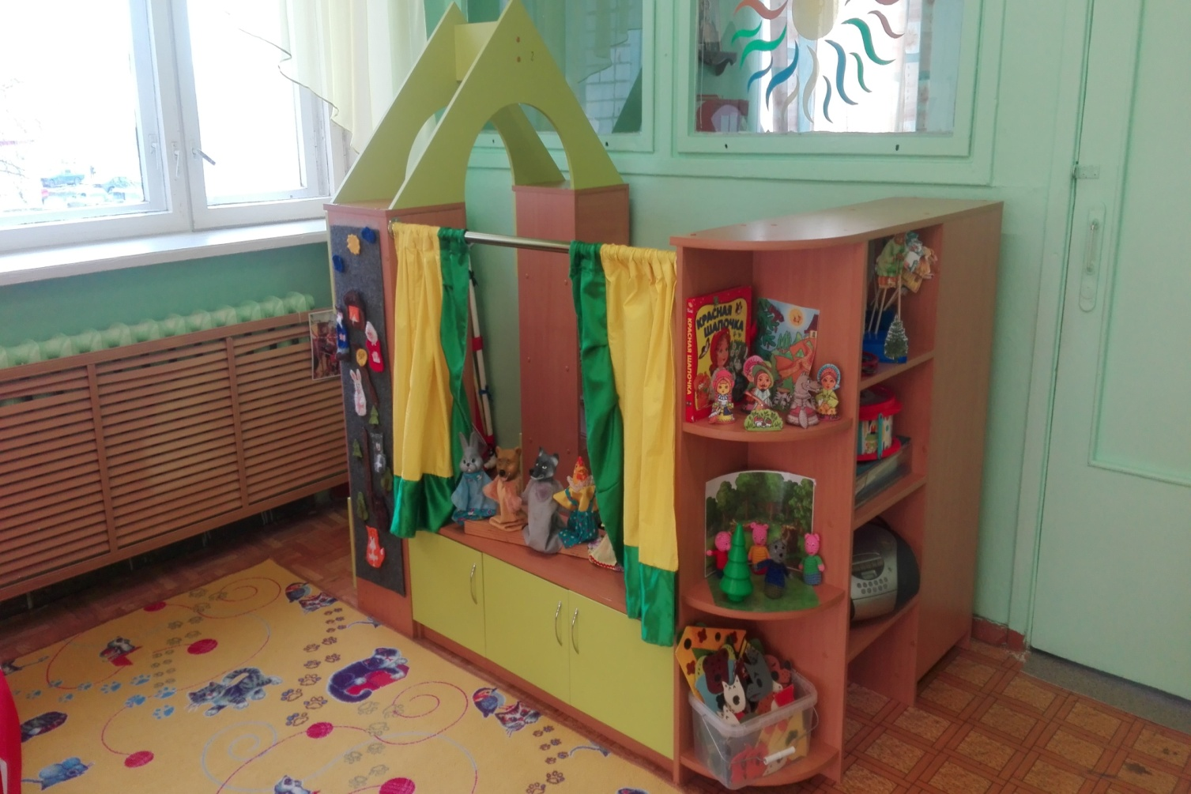
Музыкально-театральный уголок
Инструменты (Бубен,
барабаны, маракасы,
треугольник, трубы,
дудочки, флейта, ложки, колокольчики, шумелки).
Неозвученные инструменты:
Гармошка
Магнитофон, портативная колонка
Портреты
композиторов.
Дидактические
пособия, игры
Фетровый
настенный театр «Колобок»,
фланелеграф.
Театр «Теремок», «Красная шапочка», «Волк и семеро козлят» и дригие
Пальчиковый театр»Три поросенка»
Ширма
Атрибуты для ряженья: головные уборы, юбки,маски, жилетки

Slide 6
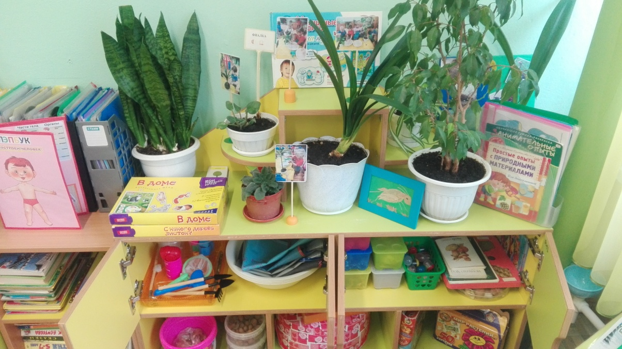
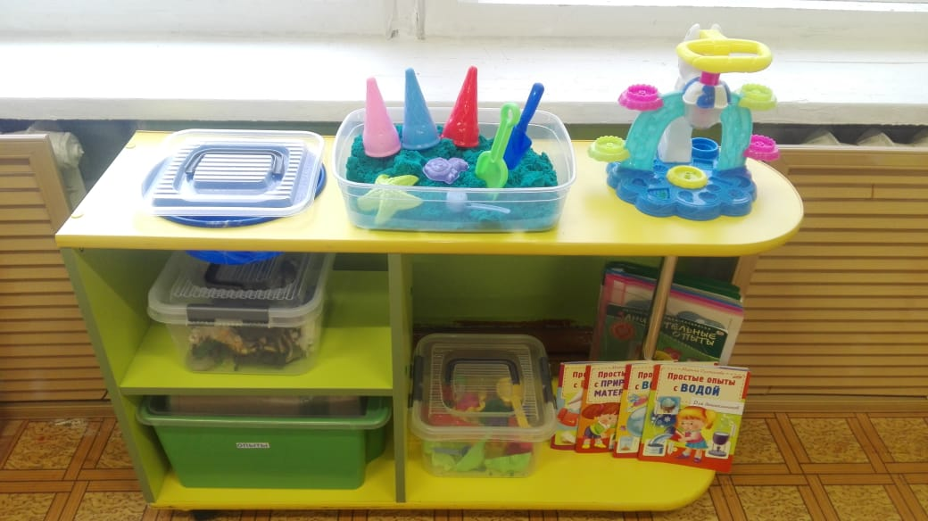
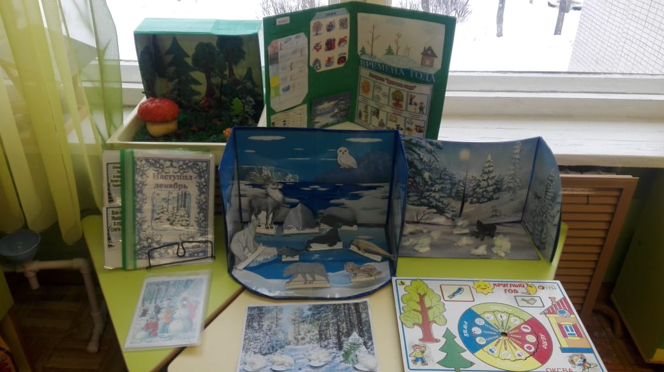
Уголок природы и экспериментирования
Комнатные растения и инвентарь по уходу за растениями.
Календарь погоды.
Календарь природы настольный
Муляжи:
«Насекомые»,«Животные»,«Динозавры».
Макеты: «Время года»,«Животные севера», «Лес», «Кормушка с птицами»
Дидактические игры.
Наглядные пособия, альбомы:
«Птицы», «Грибы», «Птицы», «Рыбы»,«Времена года», «Домашние животные», «Дикие животные» и другие
Весы, микроскоп.
Природный материал(морские камни, речной песок, ракушки, семена ,кинетический песок, формочки
Ёмкости для опытов, воронки, пробирки, коктельные трубочки, ложечки

Slide 7
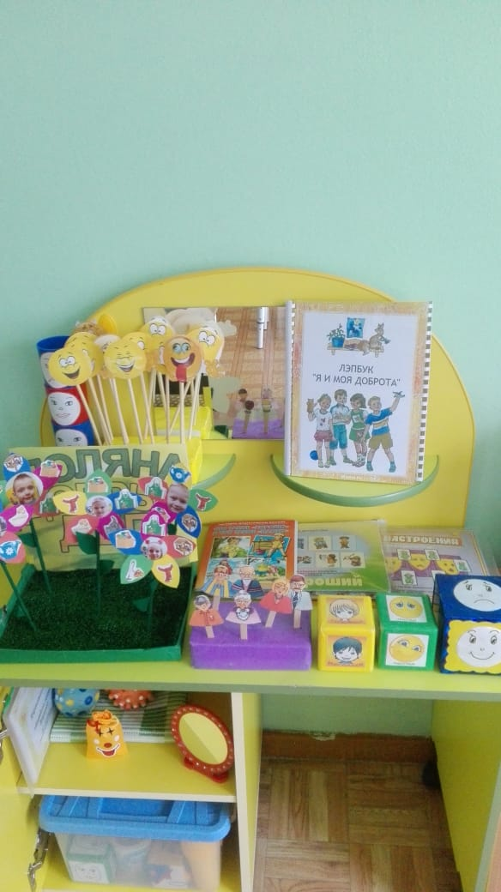
Уголок настроения
Лепбук «Я и моя доброта»
Игры: «Я хороший»,
«Поляна добрых дел»
Смайлики настроения, стаканчики
Кубы настроения
Мешочек смеха
Коврик примирения
Мирилки
Фигуры «Семья»
Дидактические игры, картотека, альбом на тему «Эмоции»
Зеркало
Наглядно-дидактическое пособие «Что такое «хорошо» и что такое «плохо»

Slide 8
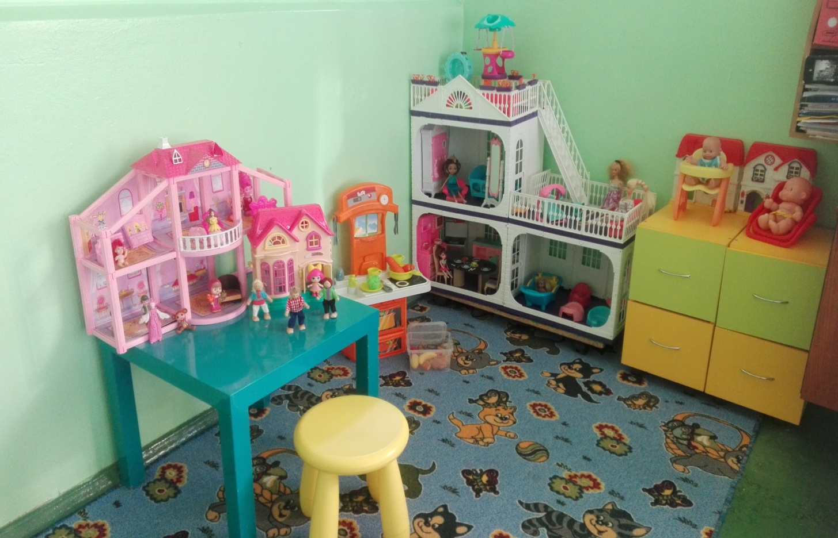
Уголок сюжетно-ролевых игр
Дом Барби с набором мебели, куклами
Мини дом с набором мебели
Игровой материал к играм «Детский сад », «Семья» (пупсы, куклы с набором одежды, кроватки, ходунки, качели, столик для кормления, горшки, ванна)
Игровой материал к игре «Магазин» (касса, набор продуктов, овощи, фрукты).
Игровой материал к игре«Кухня» (плита, набор посуды, хлеб, набор нарезных продуктов).
Игровой материал к играм«Больница»
Игровой материал к игре«Парикмахерская»

Slide 9
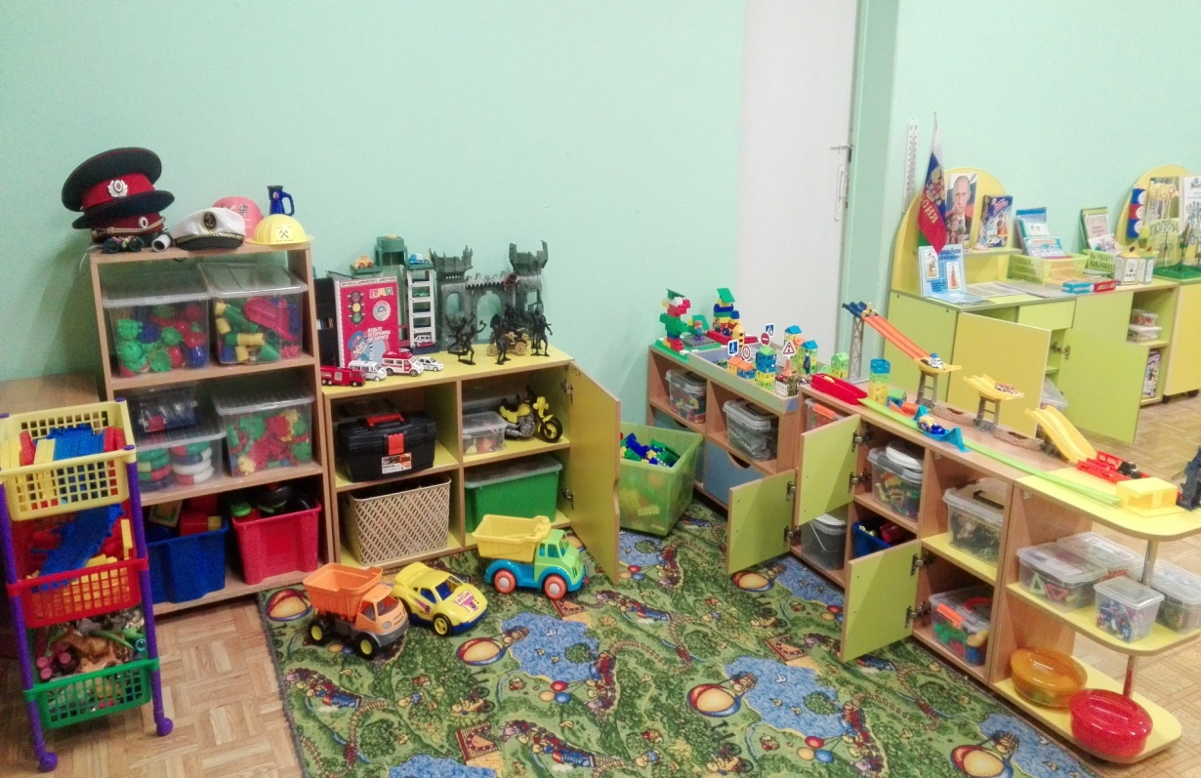
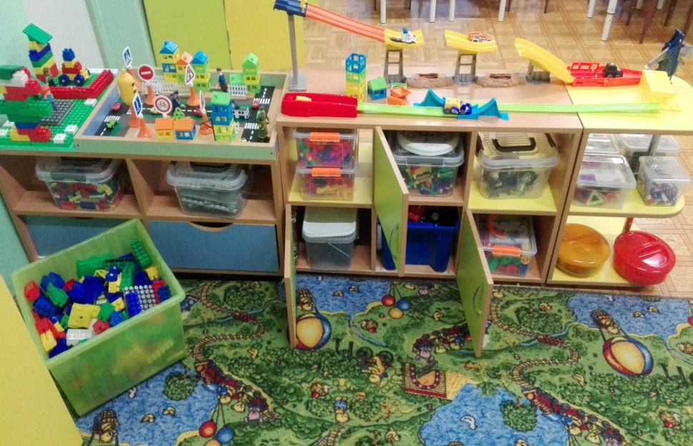
Уголок сюжетно - ролевых игр, режиссёрских игр.
Строительный уголок.
Крупный и мелкий конструктор «Лего»
Набор строительных инструментов
Набор солдатиков и военной техники
Деревянный набор«Город»,«Транспорт»,
«Деревня»,«Зоопарк»
Набор машин
Трек, железная дорога, разнообразные виды дорог
Наборы конструкторов

Slide 10
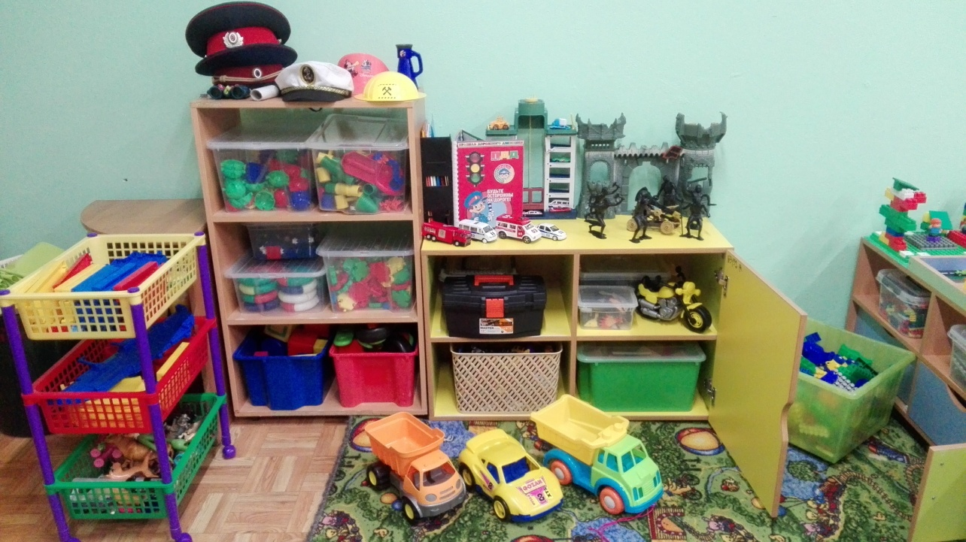
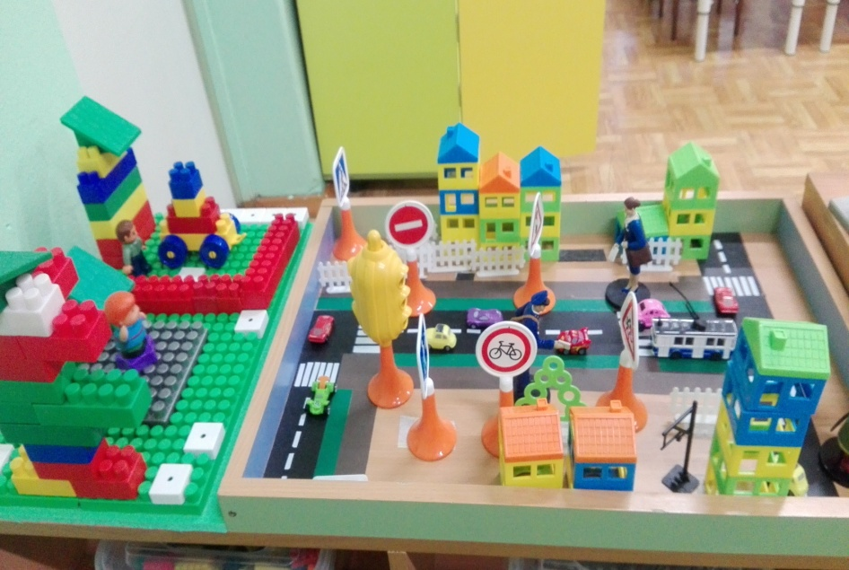
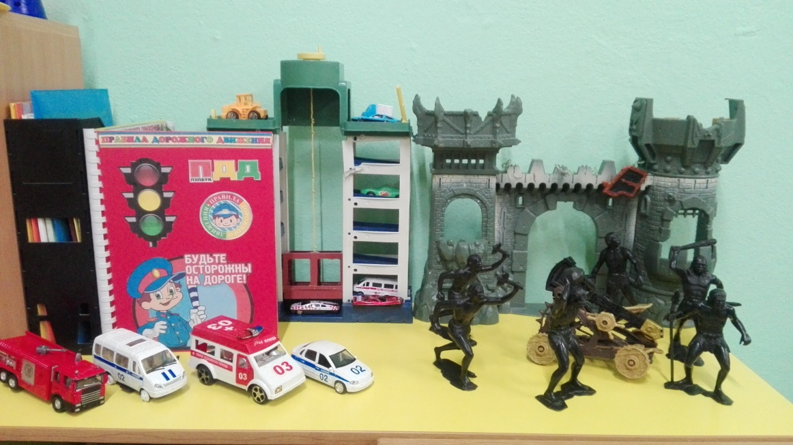
Уголок безопасности
Макет улицы
Лепбук ПДД
Дорожные знаки, головные уборы, жезл
Картинки по ОБЖ: опасные предметы,
правила поведения при пожаре
Различные виды транспорта

Slide 11
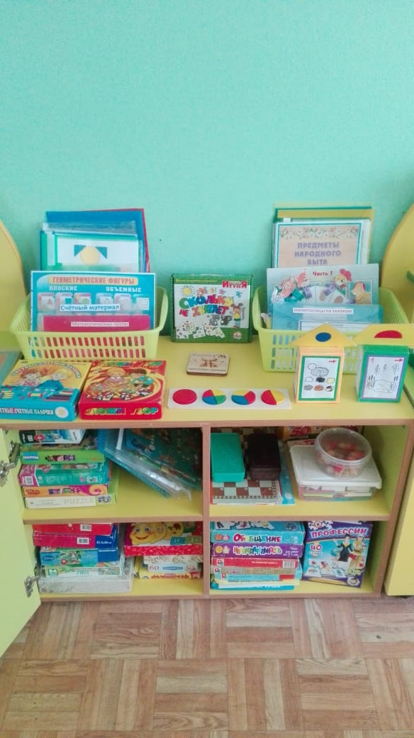
Уголок развивающих игр
Игры по формированию математических представлений: «Сколько не хватает», «Цветные счетные палочки.Кюизенер»,«Сложи узор»,«Магнитная мозайка»,«Цвет и форма», «Часть и целое»,«Математические пазлы», «Найди бабочке свой листок», «Геометрическое лото», «Крестики-нолики», «Поймай жука в банку», «Юный математик», «Шашки», «Конструирование из счетных палочек» , наглядный материал-геометрические фигуры
Игры по ознакомлению с окружающим и развитию речи:
«Пазлы. Профессии», «Лото. Собирай-ка», «Наблюдательность», «Времена года», «Лото-назови на какую букву», «Чей домик», «Что сначала, что потом?»,«Обобщение», «Мои первые предложения»,«Чрезвычайные ситуации в доме», «Все профессии важны», «Кто какой?»
Альбомы по лексическим темам (посуда, обувь, одежда,
фрукты, овощи, ягоды, домашние и дикие животные, игрушки, мебель, профессии и т.д.).

Slide 12
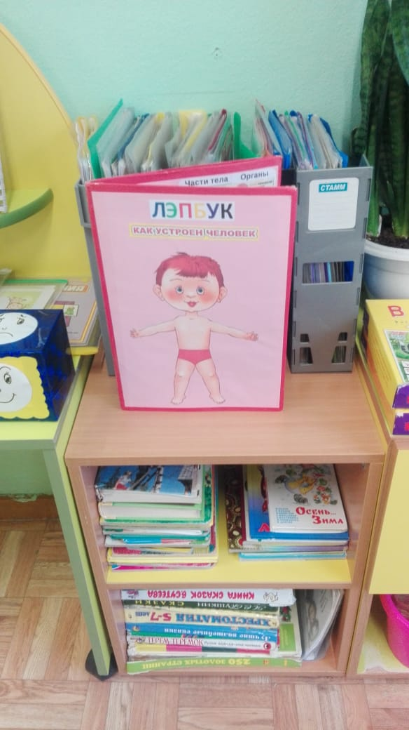
Уголок речевого развития
Книги с произведениями детской художественной
литературы:
русские народные сказки,
авторские сказки.
Книги :
со стихами,
песенками,
потешками,
загадками.

Slide 13
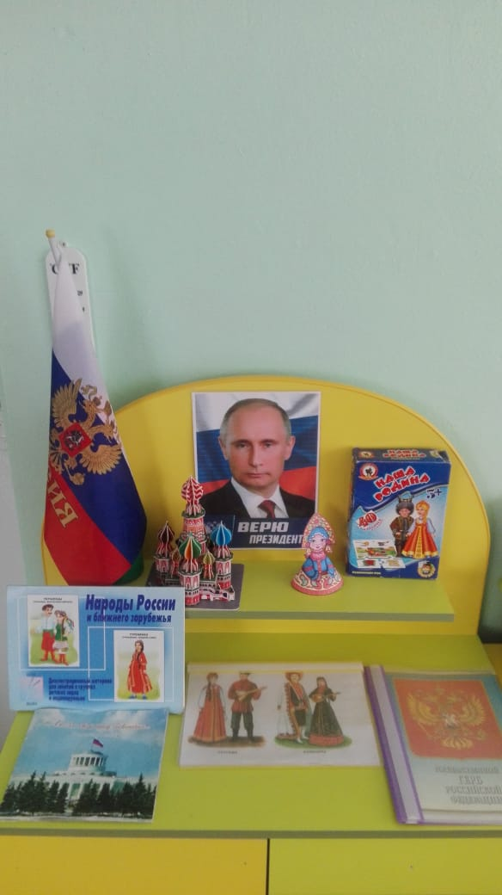
Уголок по ознакомлению с социальном миром
Портрет президента РФ
Флаг РФ
Альбом: герб, гимн…
Книга«Дзержинск»
Настольная дидактическая игра «Наша Родина»
Храм Василия Блаженного
Игра «Народы России и ближнего зарубежья»
Игра русской избы с мебелью
Кукла в русском национальном костюме
Альбом «Национальные костюмы» (русский, украинский, татарский,
цыганский…)

Slide 14
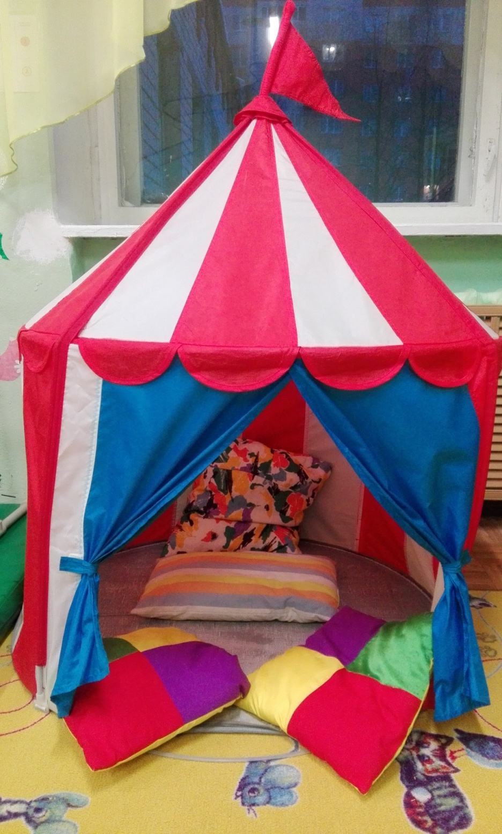
Уголок уединения
Телефон
Подушки
Палатка

